Slide 1
Муниципальное казённое дошкольное образовательное учреждение
детский сад общеразвивающего вида № 1
Викторина
«Спортивные загадки»
Инструктор по физкультуре
Падерин Вячеслав Валентинович
г. Узловая, 2016

Slide 2
Он бывает баскетбольный,
Волейбольный и футбольный.
С ним играют во дворе,
Интересно с ним в игре.
Скачет, скачет, скачет, скачет!
Ну конечно, это...

Slide 3
Воздух режет ловко-ловко,
Палка справа, слева палка,
Ну а между них веревка.
Это длинная...

Slide 4
Победитель в спортсоревнованиях,
Впереди все время только он.
Как звучит, скажите, гордое название?
Знают все, что это…

Slide 5
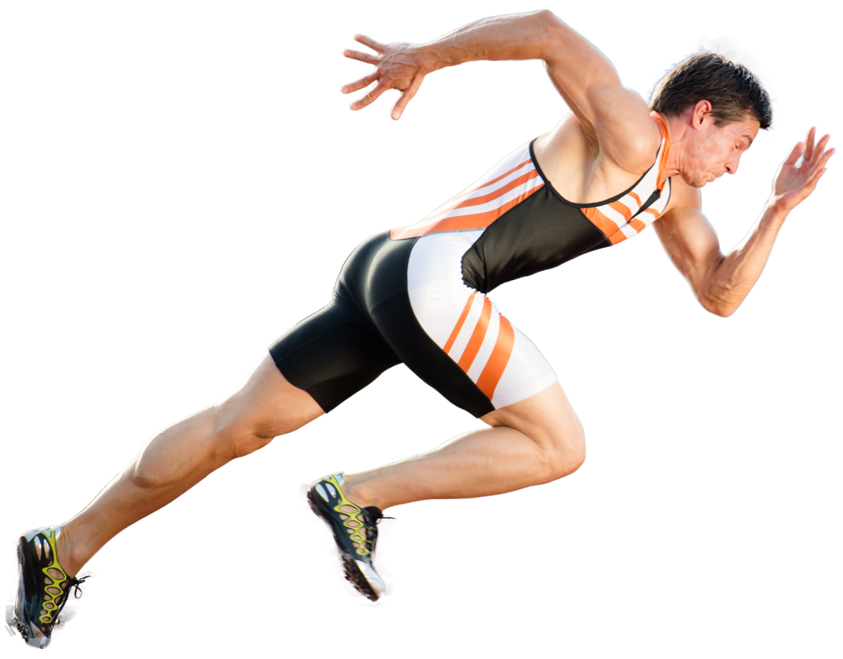
Ноги и мышцы все время в движении -
Это не просто идет человек.
Такие вот быстрые передвижения
Мы называем коротко — ... (бег)

Slide 6
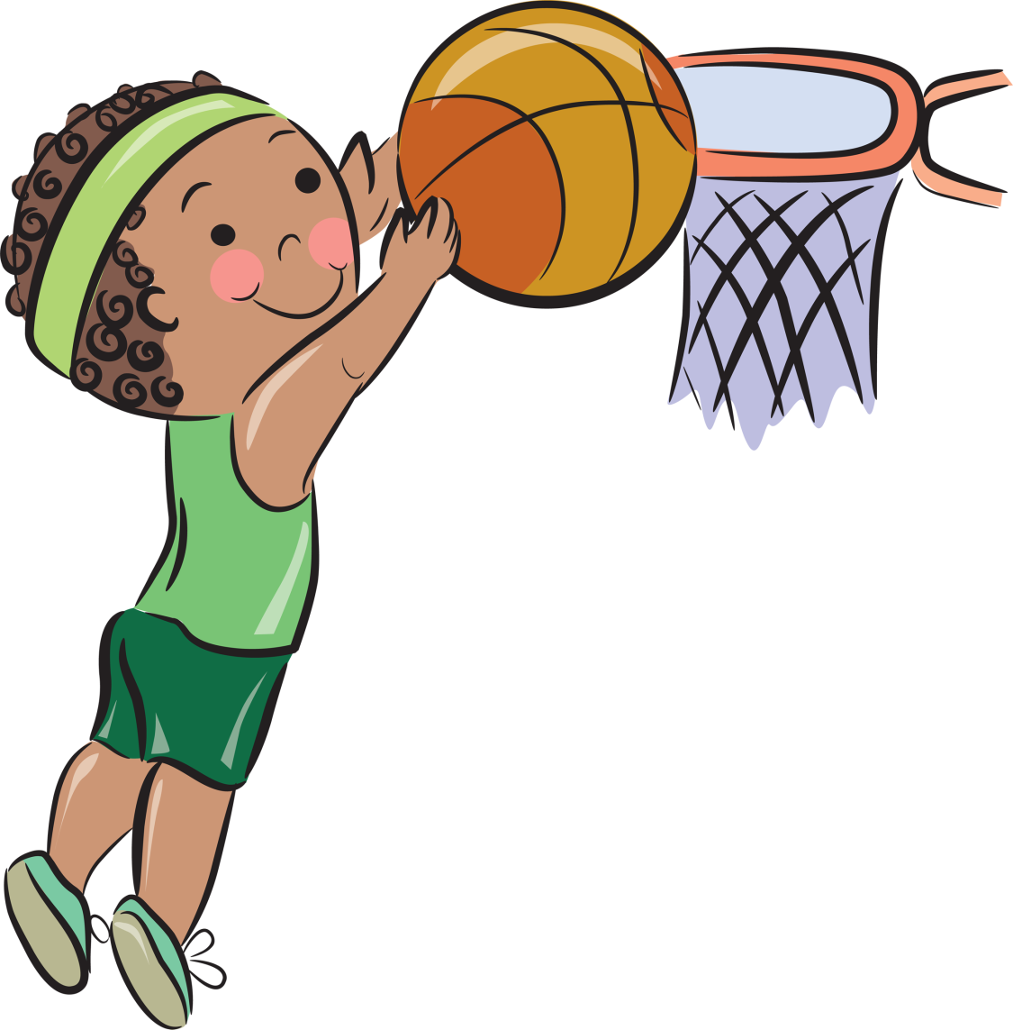
Мяч в кольце!
Команде гол!
Мы играем в...

Slide 7
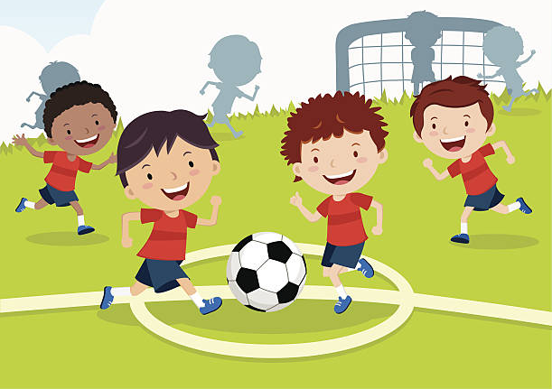
По полю команды гоняют мяч,
Вратарь на воротах попался ловкач.
Никак не дает он забить мячом гол.
На поле играют мальчишки в...

Slide 8
Спортсмены
Лишь лучшие На пьедестале, Вручают
Торжественно Всем им …

Slide 9
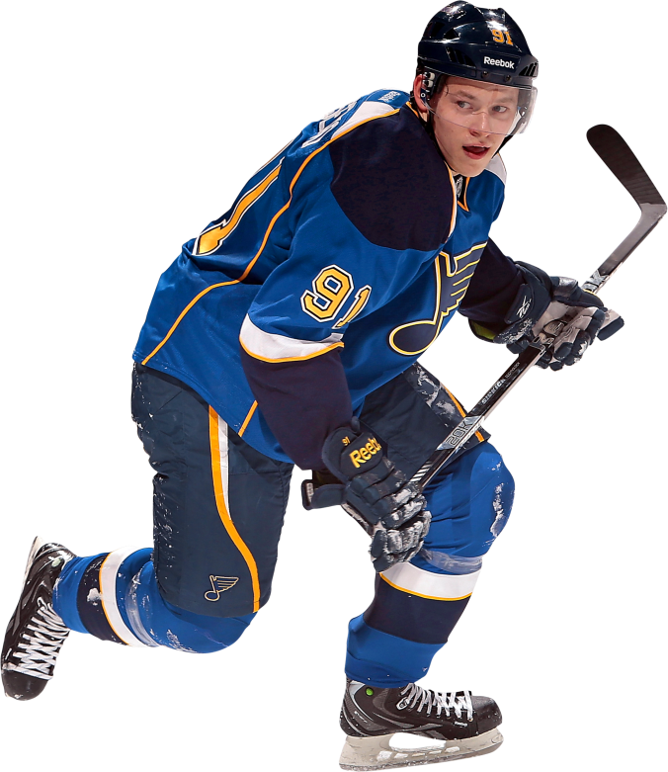
Во дворе с утра игра, Разыгралась детвора. Крики: «шайбу!», «мимо!», «бей!» — Там идёт игра — …

Slide 10
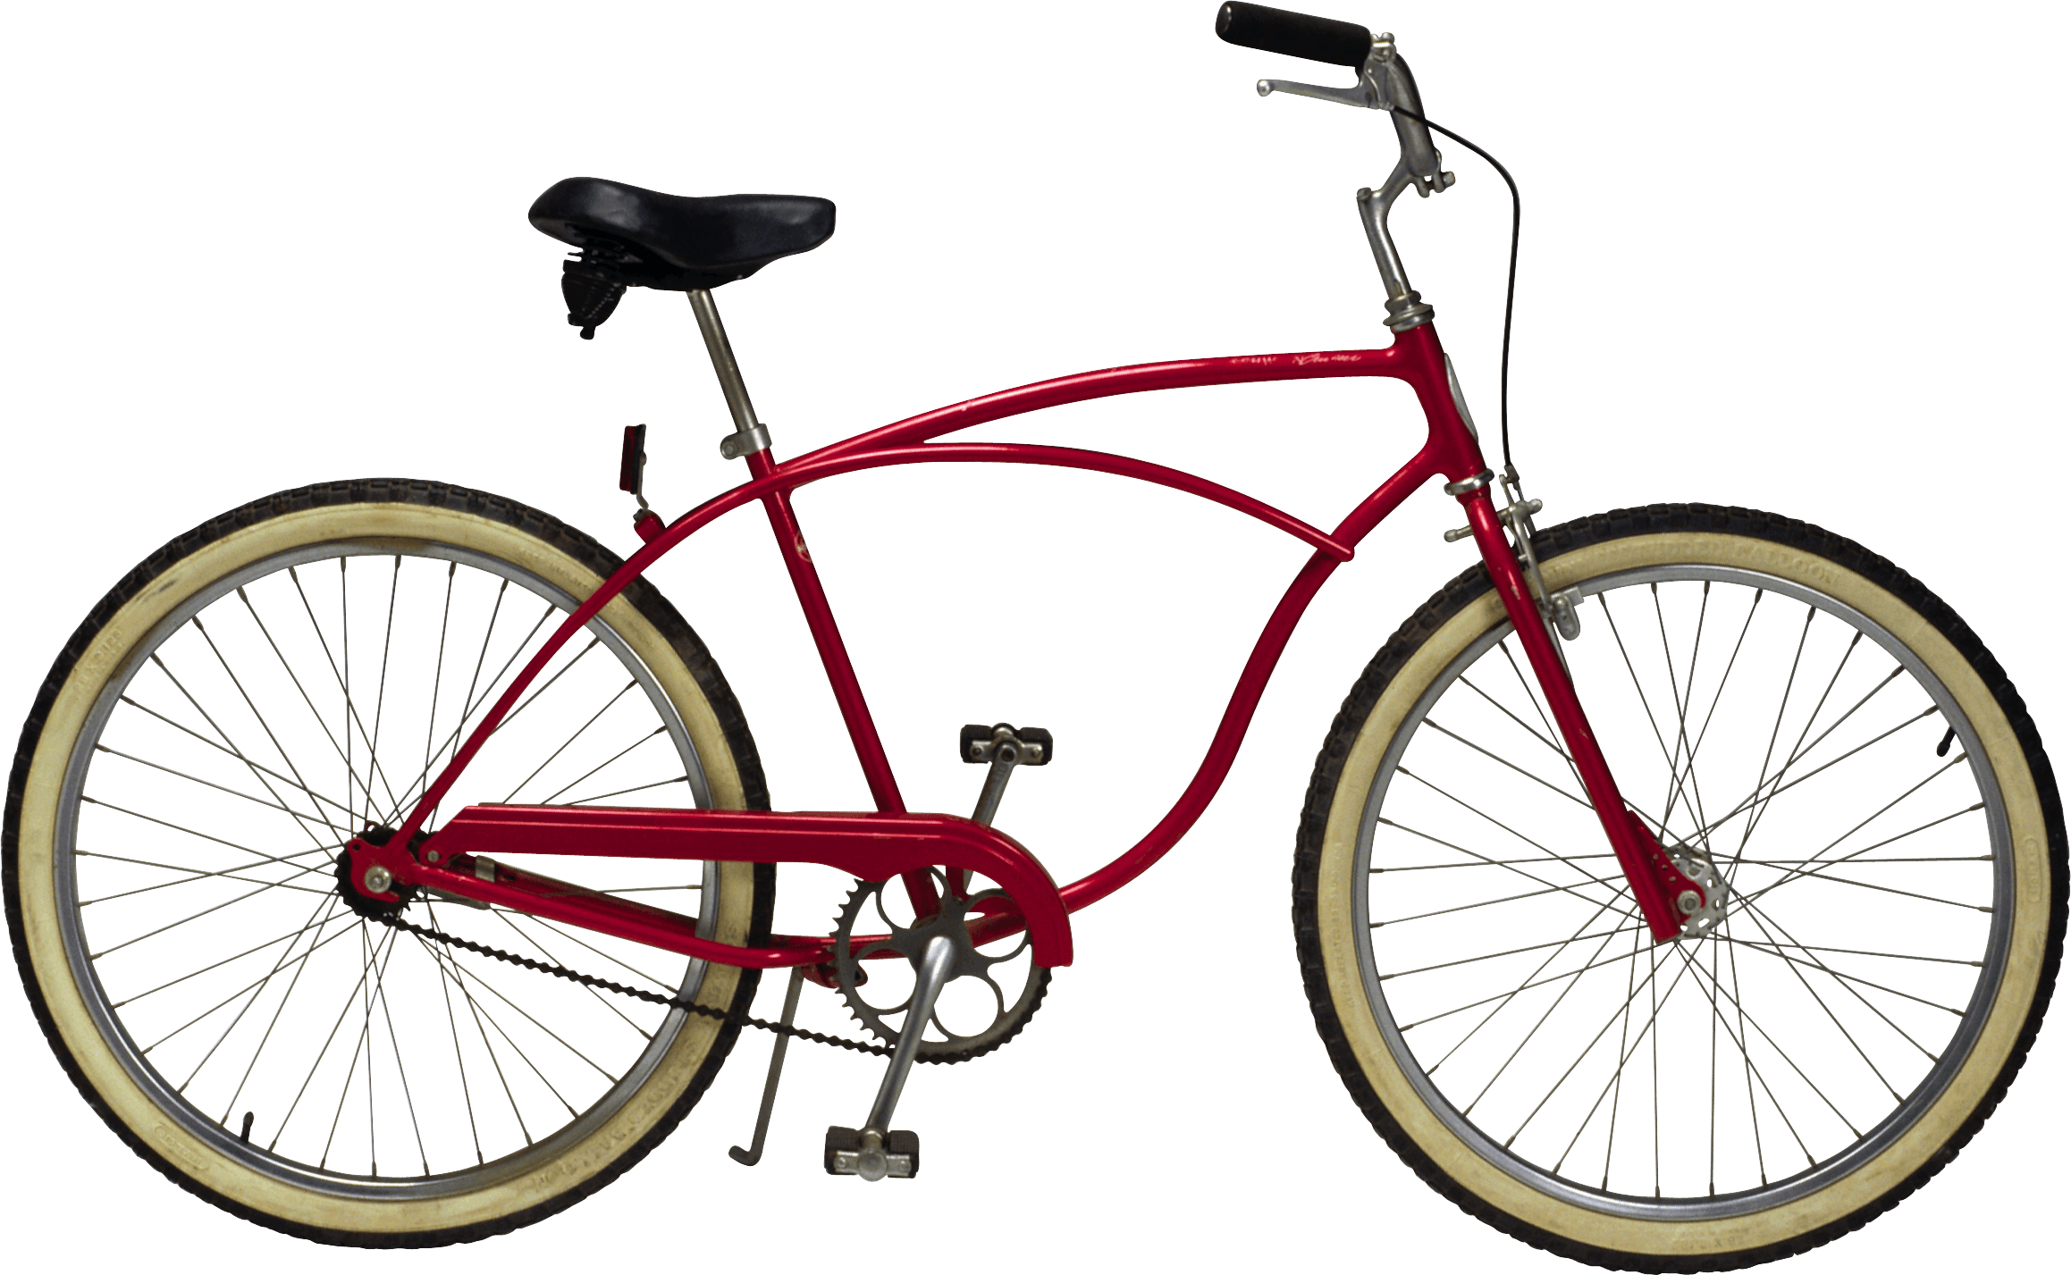
Ранним утром вдоль дороги На траве блестит роса, По дороге едут ноги И бегут два колеса. У загадки есть ответ – Это мой …

Slide 11
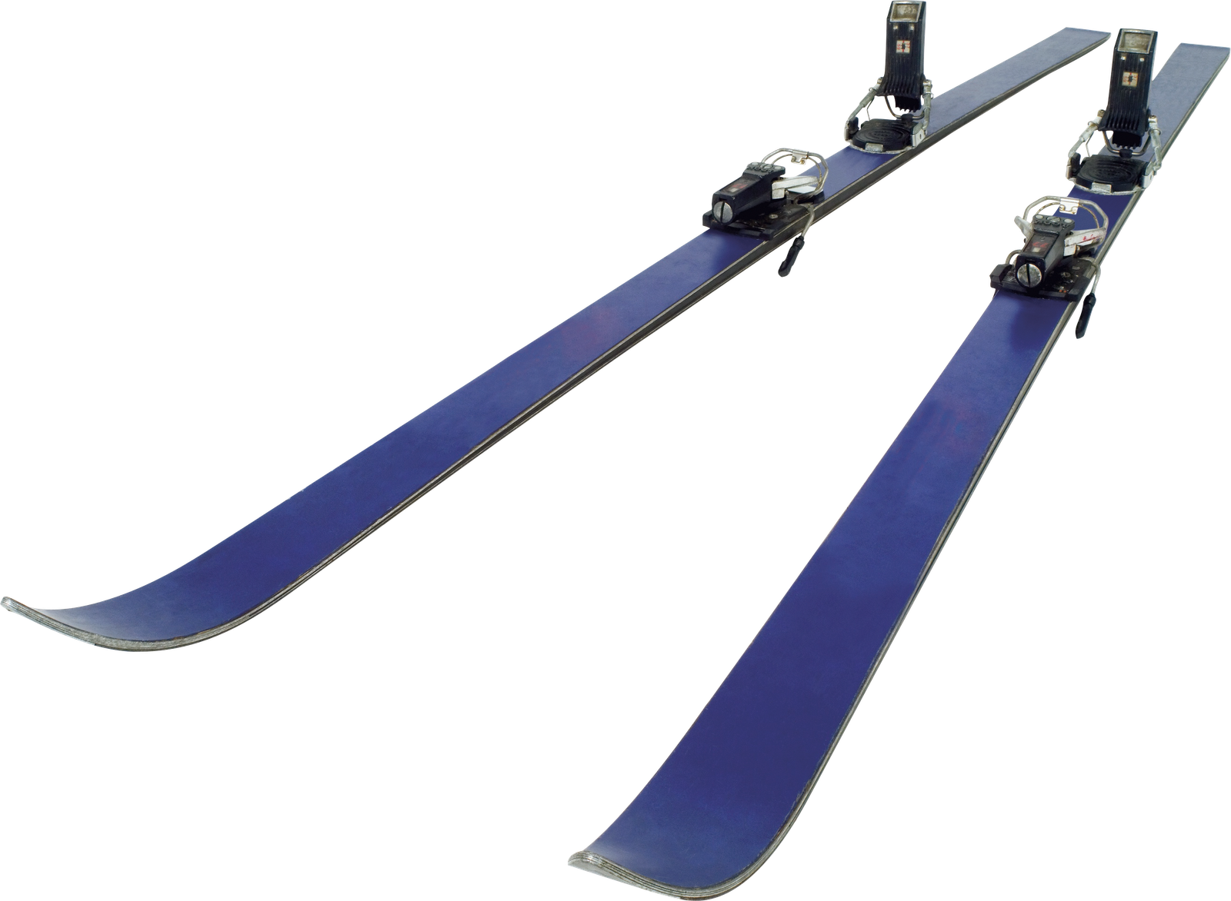
На снегу две полосы, Удивились две лисы. Подошла одна поближе: Здесь бежали чьи-то …

Slide 12
Он — «носитель» рюкзака, В туристическом походе, Посидеть у костерка Очень любит на природе. Хворост, прошлогодний лист Бросит в свой костёр .

Slide 13
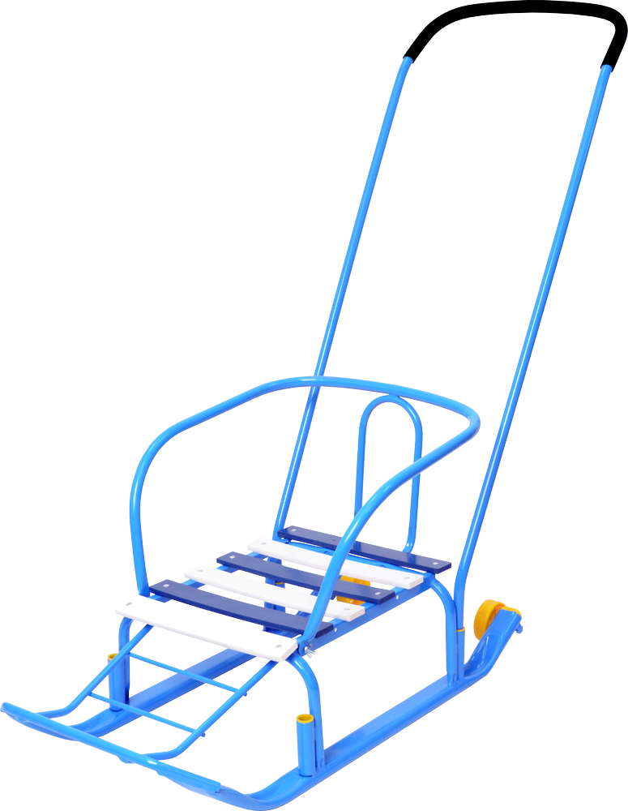
Вот полозья, спинка, планки – А всё вместе это – ...

Slide 14
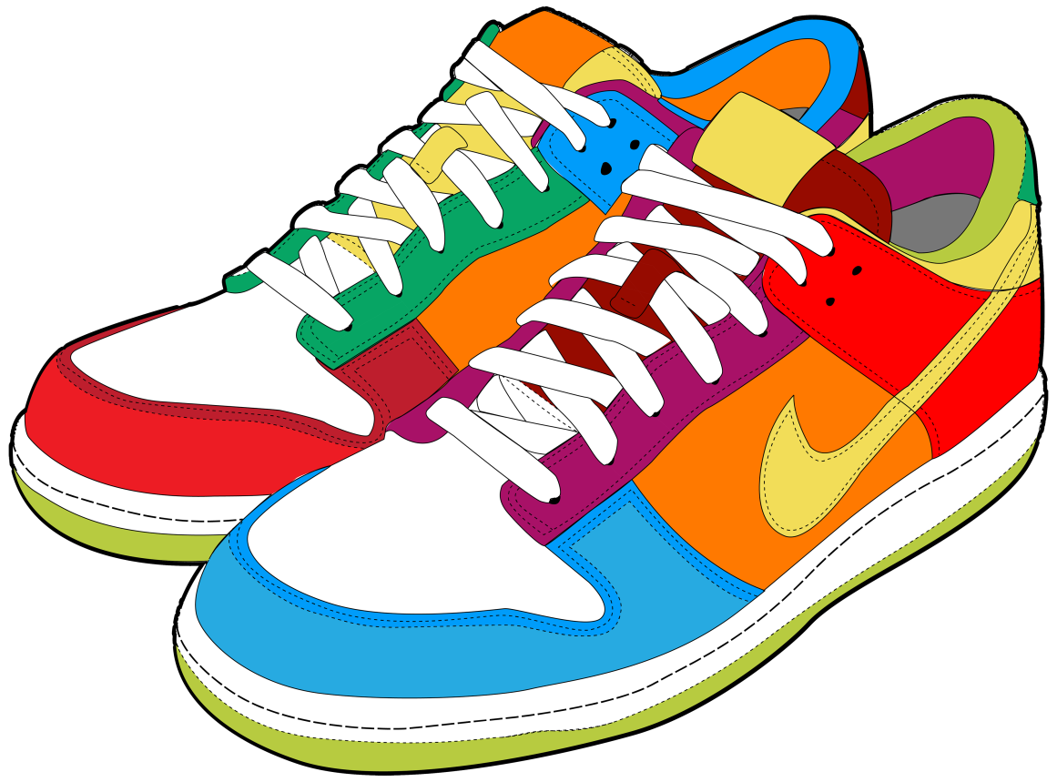
Ноги в них быстры и ловки.
То спортивные...

Slide 15
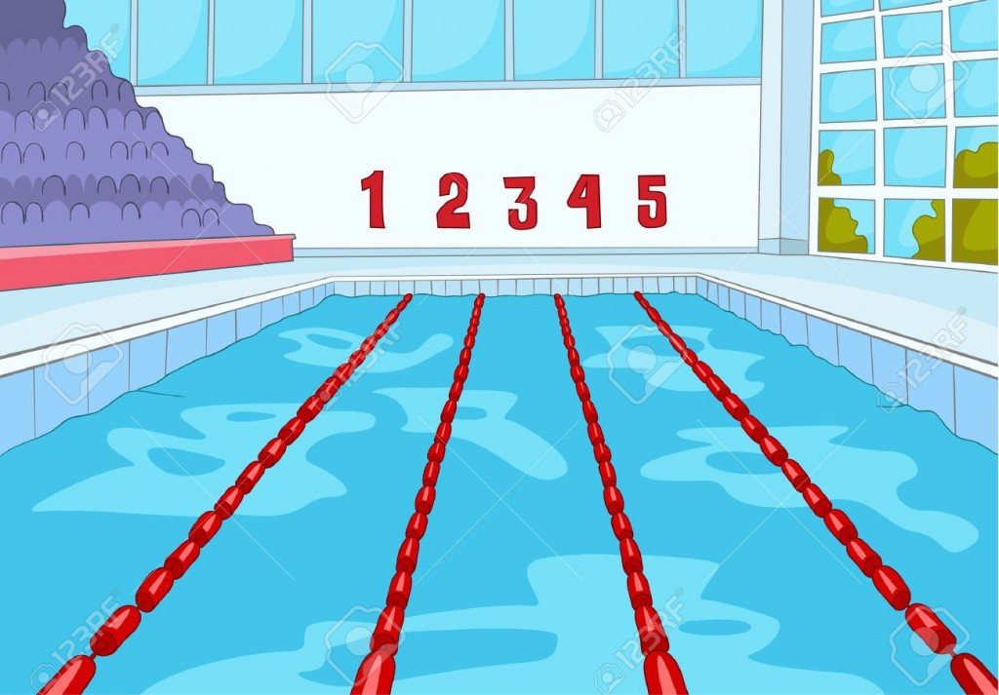
В том пруду не видно Ни уток, ни гусей. Берега из кафеля, Звать его ...

